Slide 2
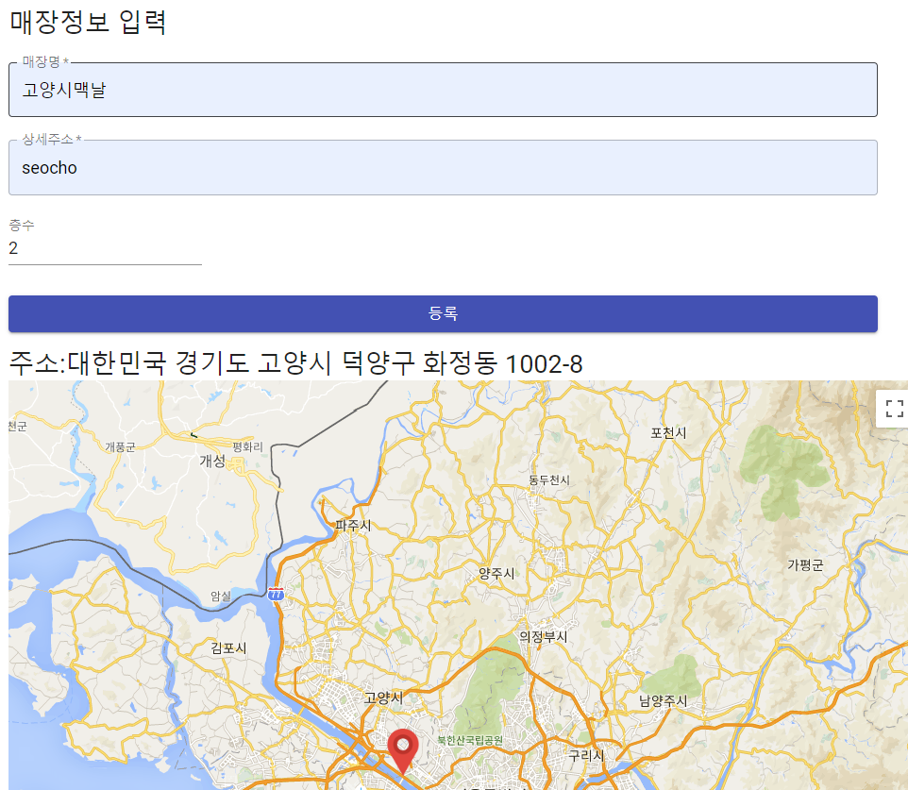
전 주 구현 기능
매장 정보 입력
DB저장까지 완료

Slide 3
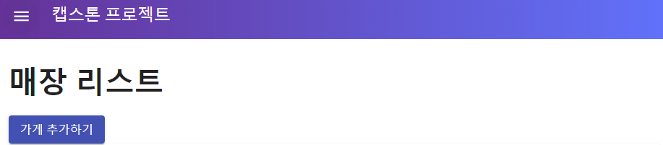
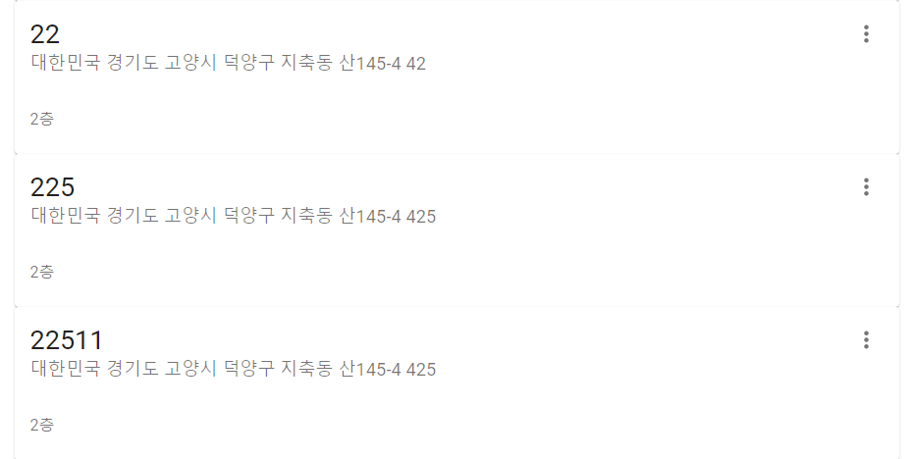
매장 정보 확인
메인화면에 매장 리스트를 표시

Slide 4
매장 내 정보 계층
매장 내에 N개의 층
각 층에는 N개의 가판대
각 가판대에는 N개의 상품
매장
1층
1층 1번 가판대
1층 2번 가판대
2층
2층 1번 가판대
상품 1
상품 4
상품 2
상품 3
상품 5
상품 6

Slide 5
품목 설정 UI

Slide 6
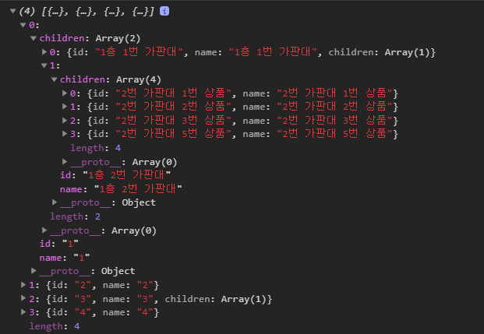
품목 json 데이터
층 인덱스

Slide 7
품목 json 데이터
가판대 인덱스
※ id 프로퍼티는
웹페이지에서 Tree view를 그리는데 사용

Slide 8
품목 json 데이터
상품 인덱스

Slide 9
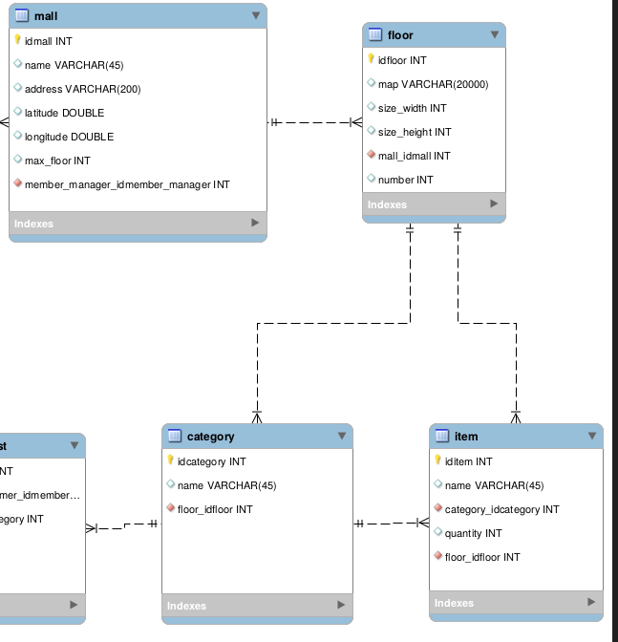
트러블슈팅
매장의 층(floor) 별 정보는 매장(mall) 정보 저장 발생 직후 층 수만큼 일괄 저장
매장의 id는 웹 프론트에 쿠키로 저장

Slide 10
트러블슈팅
상품(Item)과 가판대(category)는 같은 시점에 보내짐
가판대(category) 정보 삽입 시 층 외래키 값 필요
상품(item)의 경우 가판대 외래키와 층 외래키 값 필요
삽입에 필요한 외래키 정보를 알 수 없는 상태

Slide 11
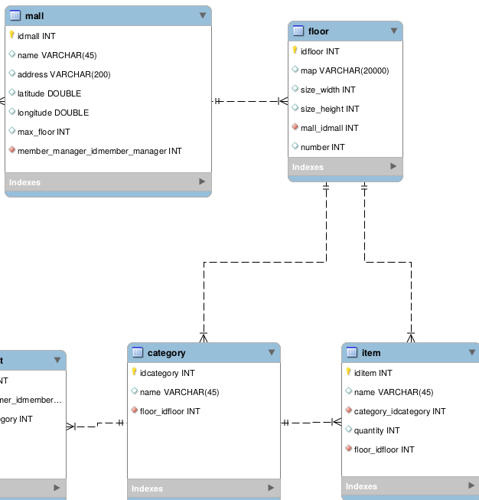
트러블슈팅 대안 1
2중 select(1)
매장 id로 floor 테이블에 select, 매장의 각 층 id 리스트를 조회
Category 저장 시 위 id리스트를 외래키에 저장

Slide 12
트러블슈팅 대안 1
2중 select(2)
Item 저장 시 각 층 id로 category에서 id리스트 select
Item 테이블에 category id 외래키와 floor id 저장

Slide 13
트러블슈팅 대안 2
For문을 활용하여 데이터 저장
단일 데이터 저장시 해당 데이터의 id가 결과값으로 리턴
층의 id 리스트를 클라이언트에 전송하여 캐싱
Category, item 전송 시 클라이언트에서 각 층의 id를 보낼 수 있음
2중 select 불필요
2중 select/반복 insert 조사 후 적용 예정

